Slide 1
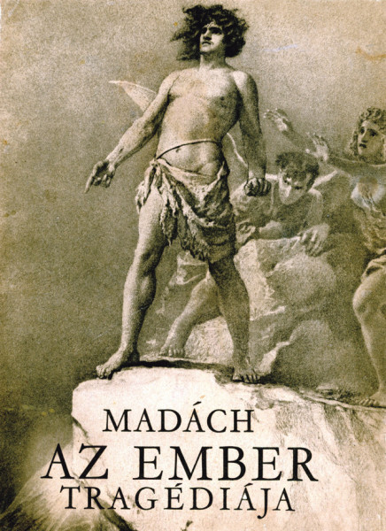

Az ember tragédiája a Nemzeti színpadán

Slide 2
Előzmények:
I.1840: a Nemzeti Színház irodalmi programja:
közhasznú és nagy célokat előmozdító intézménnyé kívánták emelni
célja: ízléstisztulás, nyelvkedvelés, nemzeti ébredés elősegítése
eszköze: eredeti színművek előadása
II. A Tragédia bemutatásának igénye már 1861-ben, és Madách halálakor is felmerült. Molnár György foglakozott elsőként a mű színpadra állításával, de bemutatóra nem került sor. A Nemzetiben Tóth József, Kolozsvárott pedig Ecsedi Kovács Gyula is tervezte a mű színrevitelét.

Slide 3
III. 1870-es évek: újító mozgolódások
városiasodás, iparosító törekvések, politikai stabilitás, életszínvonal emelkedése
új műfajok, új színész- és rendezőgeneráció
hatalmas budapesti átalakítások: Duna szabályozása, vásárcsarnokok, Városliget, hidak, tömegközlekedési hálózat
Operaház, Népszínház várható megnyitása
IV. Nemzeti Színház átépítése
megújított színpad, kényelmesebb nézőtér
V. II. György társulatának vendégelőadásai
eredeti anyagú jelmezek, horizontfüggöny, reflektorok használata
meiningenizmus: új színházi stílus, látványos vizuális megoldások

Slide 4
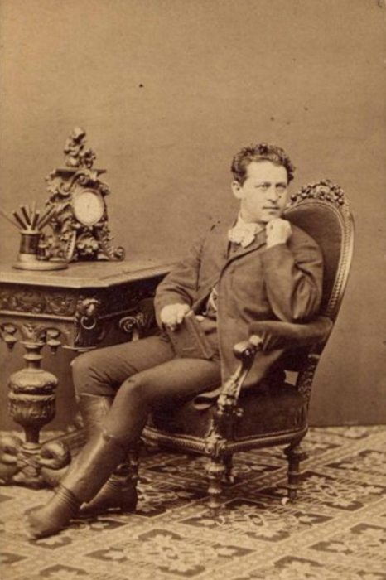
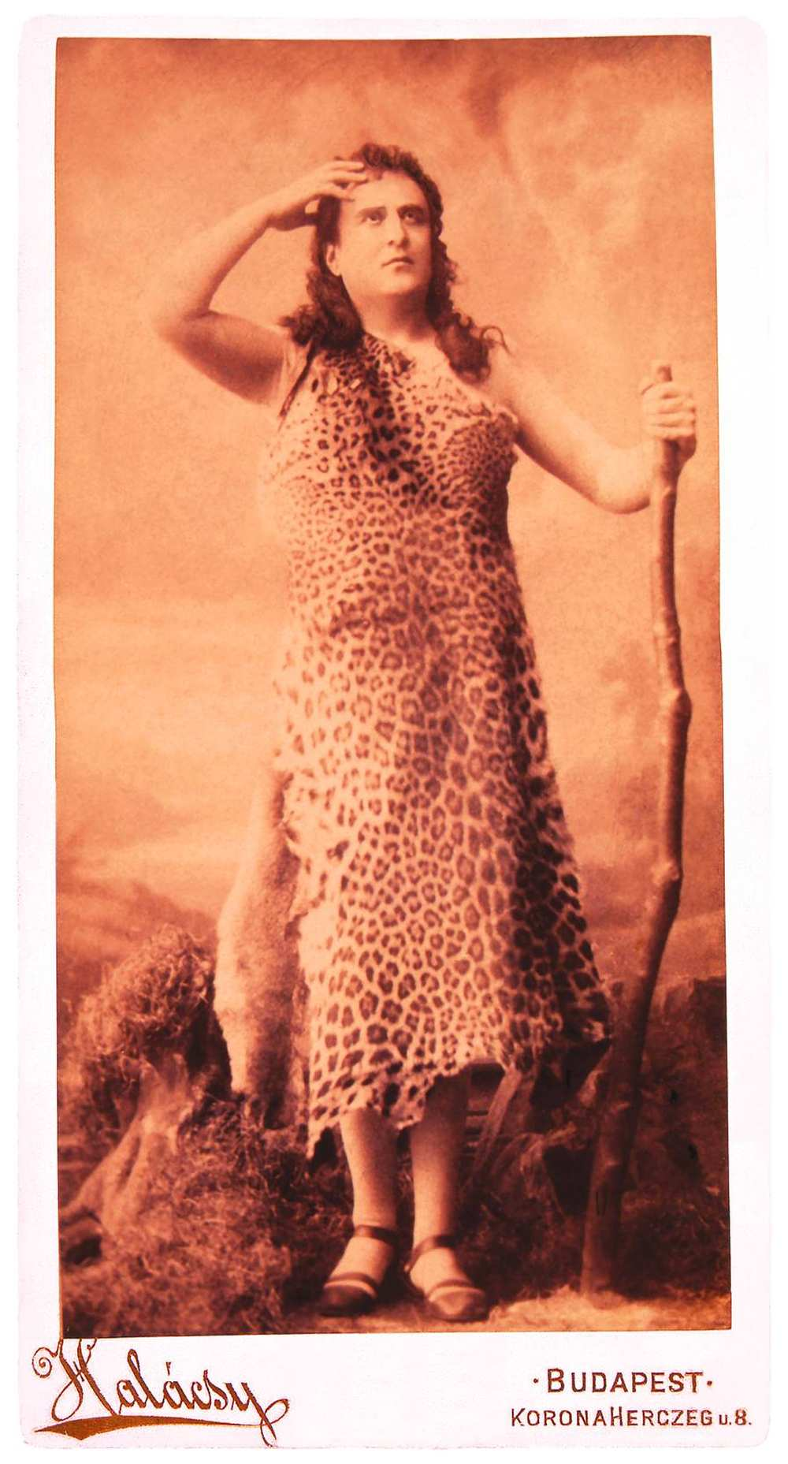
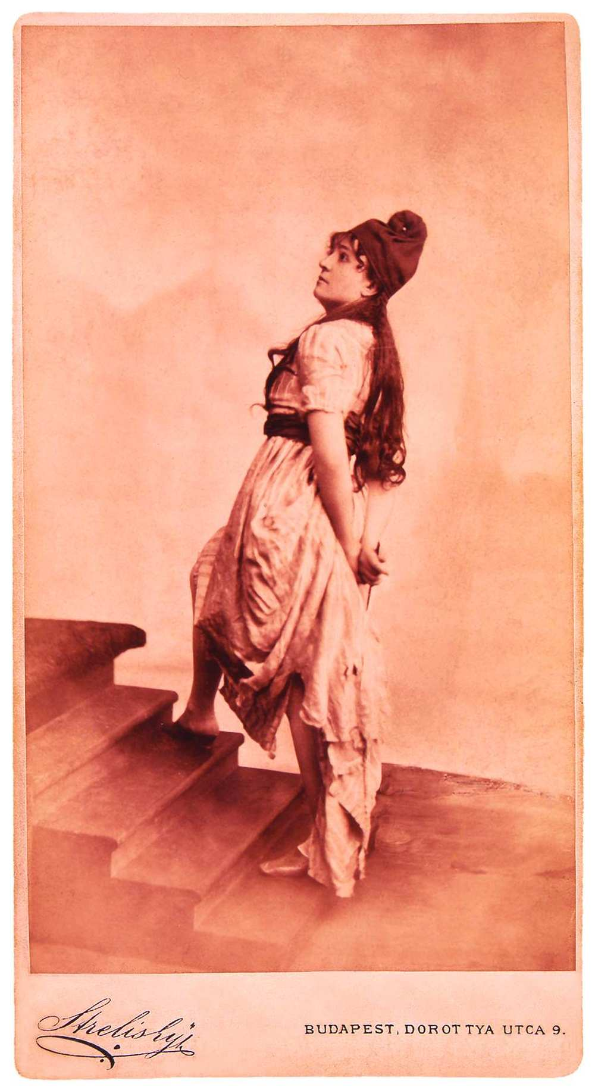
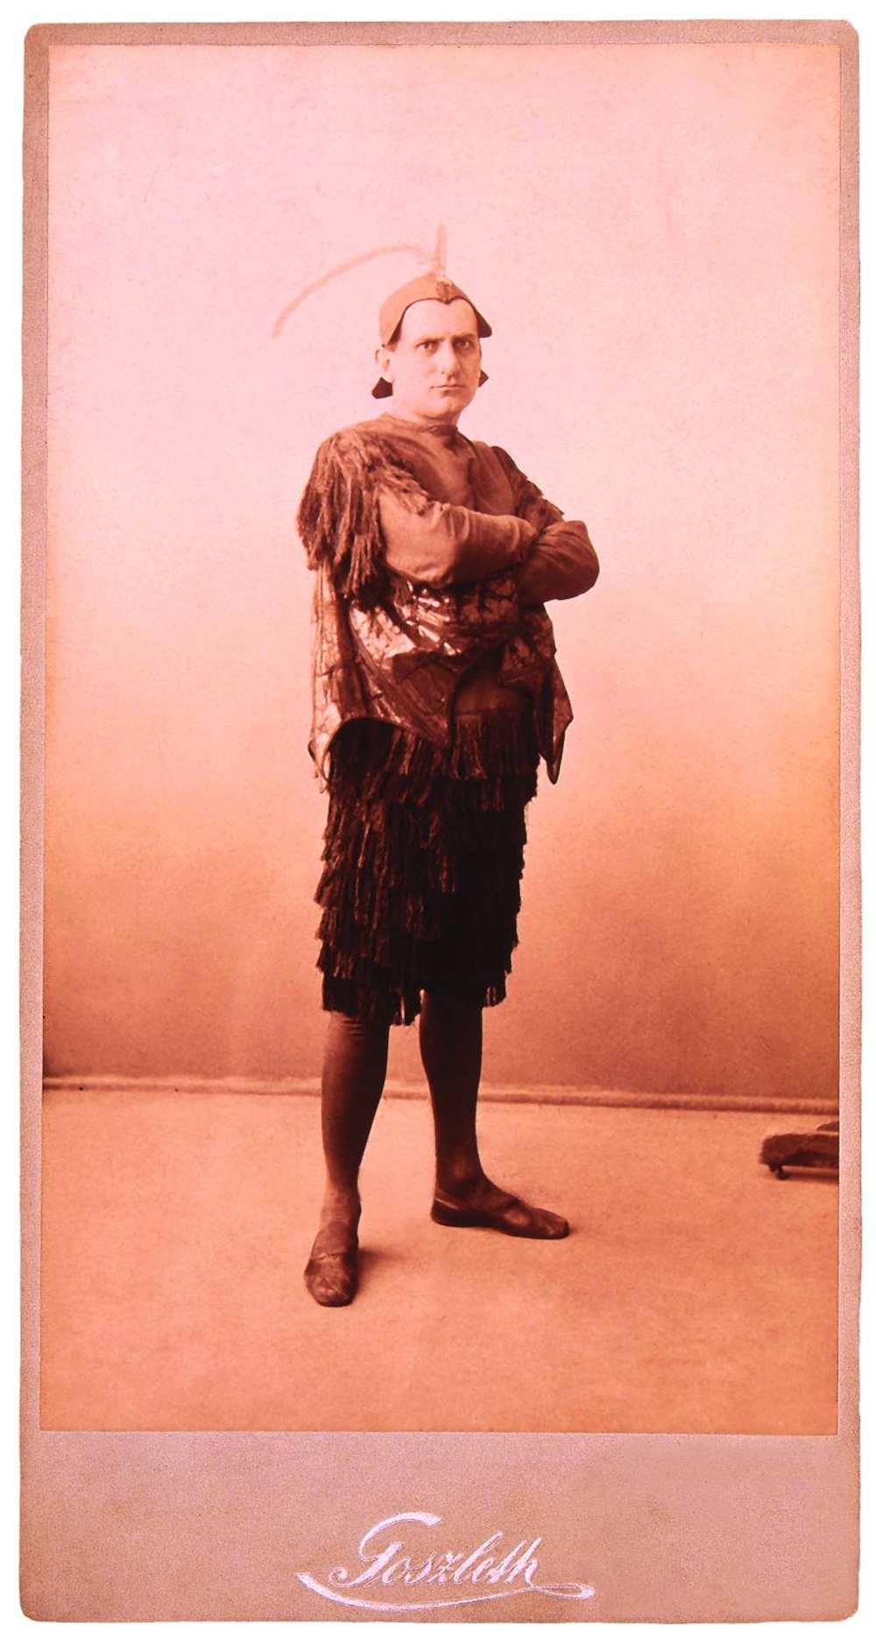
Ezen előzmények sorának köszönhetjük, hogy végül 1883. szeptember 21-én első ízben felhangoztak a madáchi verssorok a Nemzeti Színház színpadán.
Paulay Ede modern rendezőként, meiningeni mintára az egész darabot átdolgozta, meghúzta, s saját kézzel le is lemásolta. A Tragédia körülbelül négyezer sorából csupán 2560 maradt, a négy órán keresztül tartó előadást öt szünettel játszatta.
Több mint száz embert tanított be különféle szerepekre. A meiningeni gyakorlathoz hasonló módon, a kisebb szerepekben is nagyra tartott színészek és színésznők léptek fel.
Az első Ádám Nagy Imre, első Évánk Jászai Mari volt; és Lucifer szerepében Gyenes László volt látható.

Slide 5
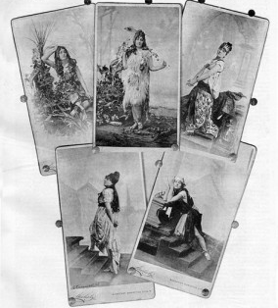
Paulay készítette a historikus díszletelemeket, és ő tervezte a férfi főszereplők jelmezeit is. Lucifert például már a Mennyben „démonizálta”, „ördögi”, „mefisztói” vizuális jellemzőkkel látta el: vörös taréjú fejfedővel, fekete denevérszárnyas ruhával és fekete, testhez simuló nadrággal.
A női főszereplő, Jászai Mari jelmezeit Paczka Ferenc és Feszty Árpád festőművészek segítségével özv. Lengyel Gézáné készítette: „jelmezei jellegzetes [19. század végi] historizáló szellemben készültek: egyszerre próbálták felidézni a történeti korokat és követni a napi divatot”.

Slide 6
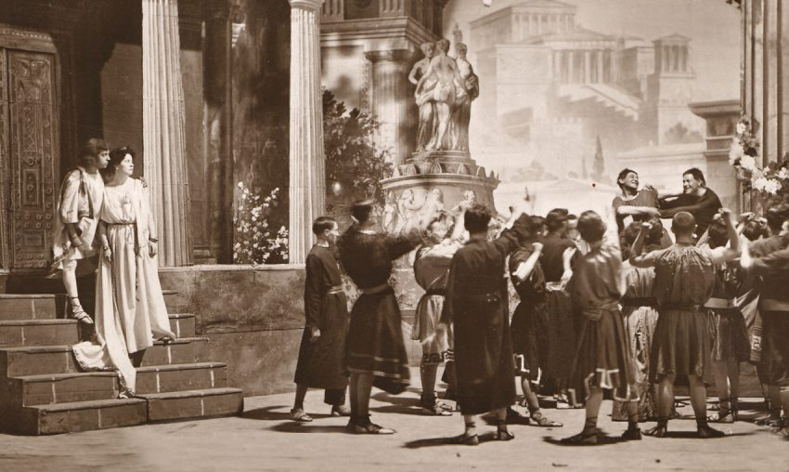
A tökéletes illúzió megteremtése céljából a különböző hanghatások alkalmazása mellett, Paulay meghatározó dramaturgiai funkciót szánt a kísérőzenének is. Már az előadás is nyitánnyal indult, s a rendezőpéldány harmincnégy zeneszámról tudósít, Erkel Gyula vezényletével.
Paulay Ede bebizonyította, hogy Az ember tragédiája nem kizárólagosan „könyvdráma”, mert megállja a helyét a színpadon. Az idő is őt igazolta: egészen 1905-ig az ő változatát játszották.

Slide 7
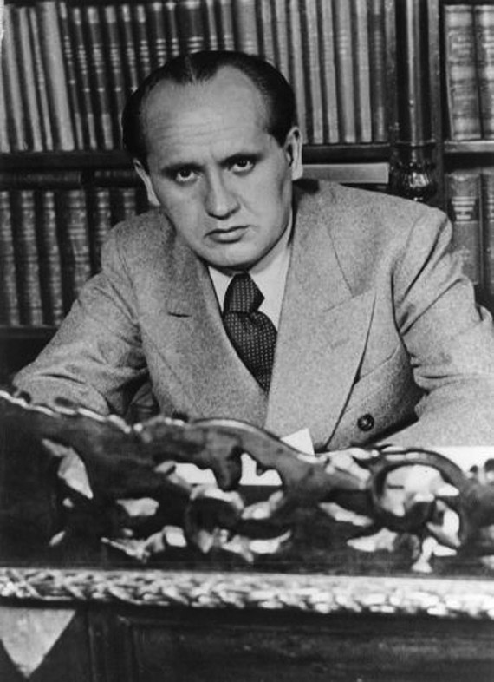
Németh Antal 1935-ben került a Nemzeti Színház élére.
1937-ben, a harmadik megvalósult Tragédia-rendezésében ő is monumentális darabot valósított meg, korszerű színpadtechnikával. Nagyszabású tömegjelenetekkel, operai igényű jelenetekkel, zenével, tánccal mutatta be az éppen száz éves Nemzeti Színház Az ember tragédiáját az ő elképzelése szerint. A vetítés és világítás kiemelt szerepet kapott → például fátyolfüggönyre vetített kavargó álomköd jelent meg.
Németh Antal mintául a Paulay-előadást választotta, hangsúlyozta a látványos elemeket: a díszletet, a gépezetet, a koreográfiát, Miloss Aurél segítségével.

Slide 8
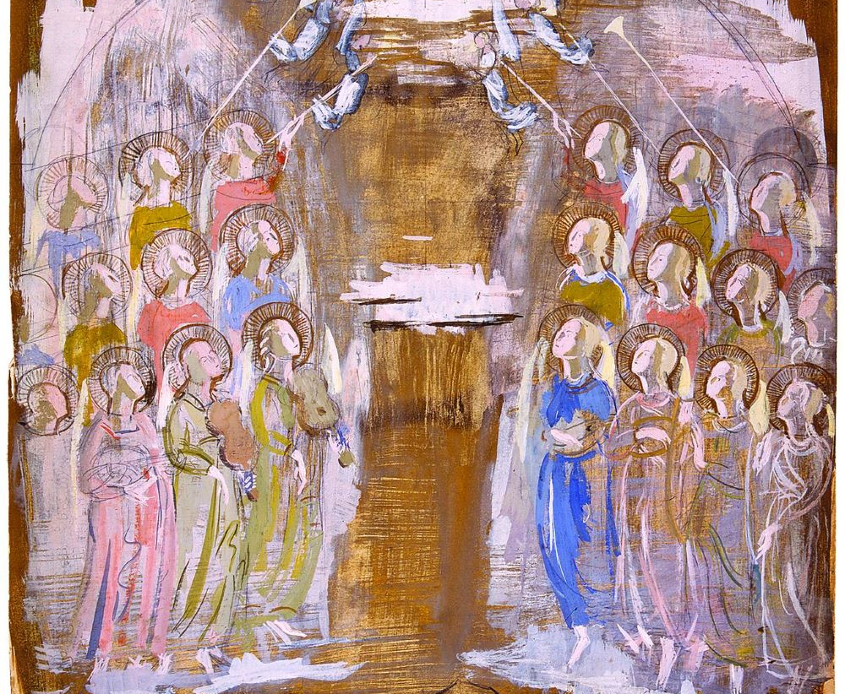
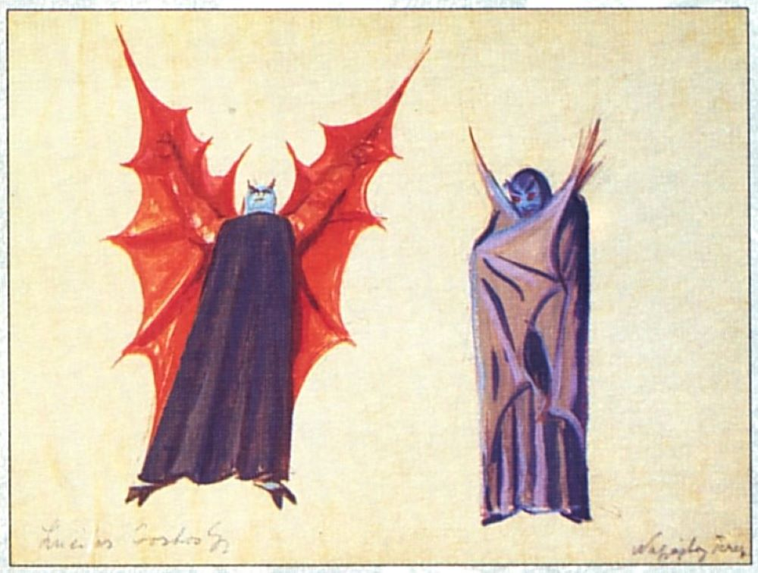
Horváth János és Varga Mátyás díszlettervező a forgószínpadra tornyot épített, mely minden képben a színpad más-más pontján helyezkedett el.
Nagyajtay P. Teréz tervező álmodta meg rendezéséhez a jelmezeket.
Farkas Ferenc diszkrétül aláfestő kísérőzenéje egészítette ki a darabot.
A színészek: Lehotay Árpád („férfiassága érvényesül”), Tőkés Anna („dekoratív megjelenés, szép beszéd”), Csortos Gyula („közömbösnek tűnik”).
Németh két részre osztotta előadását egy szünettel, ez a közönségnek fárasztónak bizonyult. Valamint az az újítása, hogy az Úr szavait énekelve mondják a színfalak mögül, szintén nem aratott tetszést.

Slide 9
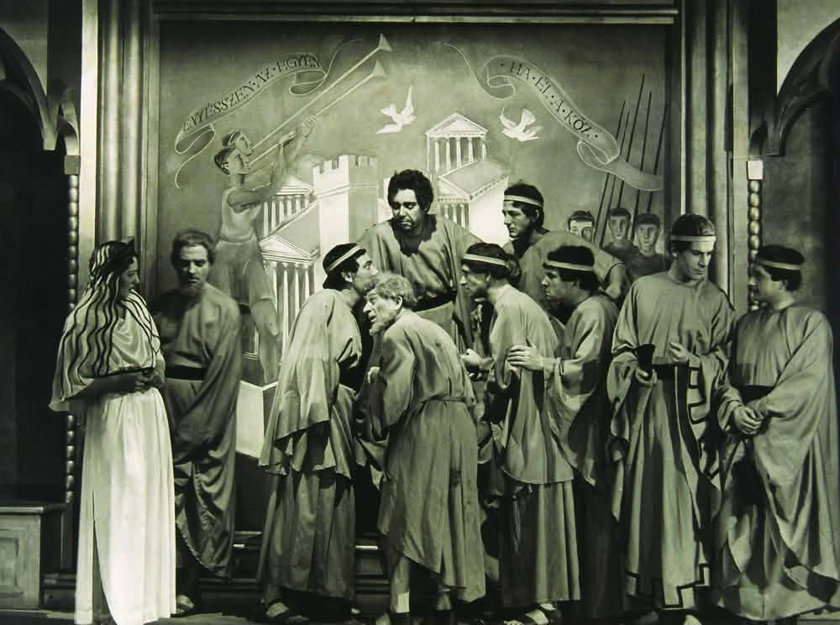
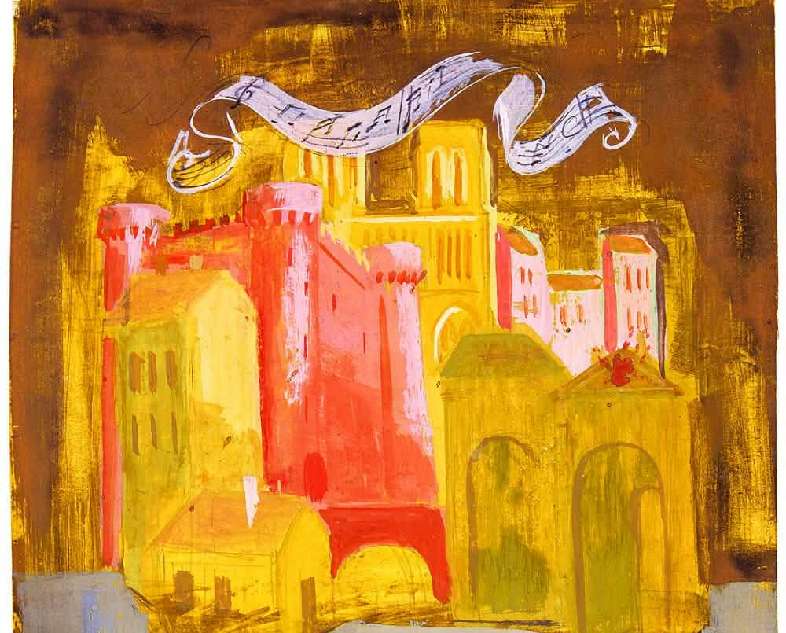
Az ember tragédiája azonban keze alatt világszínházi produkcióvá érett. A forgószínpad mozgalmassága, a fátyolfüggöny, a vetített színes képek, a jelentést hangsúlyozó újszerű világítástechnika lenyűgöző színpadi hatást eredményezett. A nyugtalanító zene és a modern balett beiktatása a haláltánc jelenetbe félelmetesen hatáskeltő volt.
Ezt követte 1939-ben a kamaraszínpadi és utaztatható változat. A Nemzeti társulata eljutott a produkcióval Kassára, Pécsre, Ungvárra. A kis térben oltárképeket idéző díszletfal és szobrok előtt jelentek meg a színészek. Németh Antal jelentősége abban is rejlik, hogy a külföldi színpadokon túl a Magyar Rádió hanglemezein és filmszalagon is megrendezi Madách művét.

Slide 10
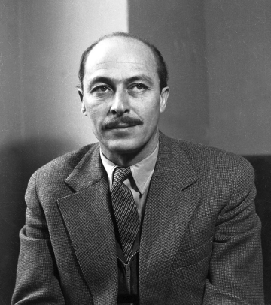
1955. január 7.
Gellért Endre – Marton Endre – Major Tamás rendezése
A vezetőség együtt vállalt felelősséget a bemutatóért, azonban a bemutató előtti tanulmányokat mind Gellért Endre készítette. Gellért arra törekedett, hogy az eredeti mű minél teljesebben megszólaljon. Csak mintegy 800 szót húzott ki Madách alkotásából.
Oláh Gusztáv tervező káprázatos, realisztikus, látványos, korhű díszletet hozott létre.
A jelmezekért ismét Nagyajtay P. Teréz felelt.
A kísérőzene pedig újra Farkas Ferenc vezényletével csendült fel.
A színészek: Básti Lajos („hajlékony emberábrázoló művész”), Lukács Margit („mélyen átélt, kifejező játék, tökéletes beszédkultúra”), Major Tamás („Lucifere hét év óta sokat fejlődött”) – Bessenyei Ferenc („a tiszta, ősi, a világra rácsodálkozó embert alkotja meg Ádámban”), Szörényi Éva („Évájában megvolt az a belső kettősség, ami ennek a szerepnek lényeges sajátsága”), Ungvári László („félreértette szerepét. Ördögi, démoni, de nem egészen Madách Lucifere.”)

Slide 11
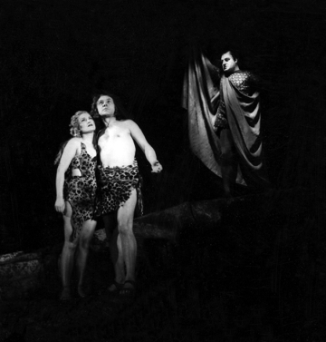
A bemutatónak hatalmas sikere volt, de márciusban maga Rákosi Mátyás tiltja be: „maguknak az a szerencséjük, hogy nem szeretek művészeket börtönben látni”.
Az ok: szerinte az ideológiai fejlődésre károsan hat a darab.
Major végül a Központi Bizottság tagjaként el tudja intézni, hogy az előadást havonta háromszor műsorra tűzhessék.

Slide 12
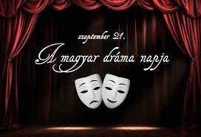
Három korszak, három megközelítés – egy darab
„Némely lap Az ember tragédiája szcenírozását másképp szerette volna. Elhiszem. Nekem is fáj, amit kihúztam belőle. De hogy adhattam volna az egészet? Hogy más egyebet húzott volna ki, mint én, azt is megengedem. Ahány fej, annyi vélemény. De én megmaradok abban a meggyőződésben, hogy jól szceníroztam és jól rendeztem.” - áll Paulay Ede naplójában.
Ahány fej, annyi vélemény, és annyi megvalósítás, amelyből most hármat mutattunk be, de az ő bemutatójára helyezve a hangsúlyt, nem véletlenül. Az ősbemutató sikerét nehéz túlszárnyalni. Ezt pedig az is jelzi, hogy a Paulay-rendezés évfordulója, azaz szeptember 21-e lett a magyar dráma napja.
Köszönjük a figyelmet!

